Slide 1

Luyện từ và câu – Lớp 2

Slide 2





Hoạt động củng cố
Tìm từ chỉ hoạt động trong câu sau:
Con mèo bắt chuột.
Tìm từ chỉ trạng thái trong câu sau:
Mặt trời toả ánh nắng rực rỡ.

Slide 3
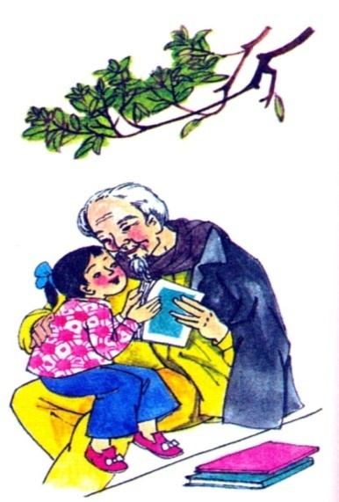
Luyện từ và câu
TỪ NGỮ VỀ HỌ HÀNG
DẤU CHẤM, DẤU CHẤM HỎI
1. Tìm những từ chỉ người trong gia đình, họ hàng ở câu chuyện Sáng kiến của bé Hà (Tiếng Việt 2, tập 1, trang 78)

Slide 4
Sáng kiến của bé Hà
1. Ở lớp cũng như ở nhà, bé Hà được coi là một cây sáng kiến.
Một hôm, Hà hỏi bố:
- Bố ơi, sao không có ngày của ông bà, bố nhỉ?
Thấy bố ngạc nhiên, Hà bèn giải thích: - Con đã có ngày 1 tháng 6. Bố là công nhân, có ngày 1 tháng 5. Mẹ có ngày 8 tháng 3. Còn ông bà thì chưa có ngày lễ nào cả. Hai bố con bàn nhau lấy ngày lập đông hằng năm làm “ngày ông bà”, vì khi trời bắt đầu rét, mọi người cần chăm lo sức khỏe cho các cụ già.
2. Ngày lập đông đến gần. Hà suy nghĩ mãi mà chưa biết nên chuẩn bị quà gì biếu ông bà.
Bố khẽ nói vào tai Hà điều gì đó. Hà ngả đầu vào vai bố:
- Con sẽ cố gắng, bố ạ.
3. Đến ngày lập đông, các cô, các chú đều về chúc thọ ông bà. Ông bà cảm động lắm. Bà bảo:
- Con cháu đông vui hiếu thảo thế này, ông bà sẽ sống trăm tuổi.
Ông thì ôm lấy bé Hà, nói: - Món quà ông thích nhất hôm nay là chùm điểm mười của cháu đấy.

Slide 5
- Gia đình là chỉ những người có quan hệ ruột thịt, sống cùng nhà.
- Họ hàng chỉ những người anh em, có cùng huyết thống với bố mẹ.

Slide 6
2. Kể thêm các từ chỉ người trong gia đình, họ hàng mà em biết.
Ông cố, bà cố, bà cô, ông bác, ông bà nội, cô, chú, bác, thím, cậu, dì, mợ, ông bà ngoại, anh, chị, em, anh rể, chị dâu ….

Slide 7
3. Xếp vào mỗi nhóm sau một từ chỉ người trong gia đình, họ hàng mà em biết: ( Thảo luận nhóm đôi)
Họ nội
Họ ngoại

Slide 8
Họ nội
ông nội
bà nội
bác
(anh/chị của bố)
bố
cô /chú
(em gái/ em trai của bố)
chú /thím
anh/ chị
(con của bác)
em
(con của cô, chú)

Slide 9
Họ ngoại
ông ngoại
bà ngoại
bác
(anh/chị của mẹ)
mẹ
dì / cậu
(em gái/ em trai của mẹ)
chú / mợ
anh/ chị
(con của bác)
em
(con của dì, cậu)

Slide 10
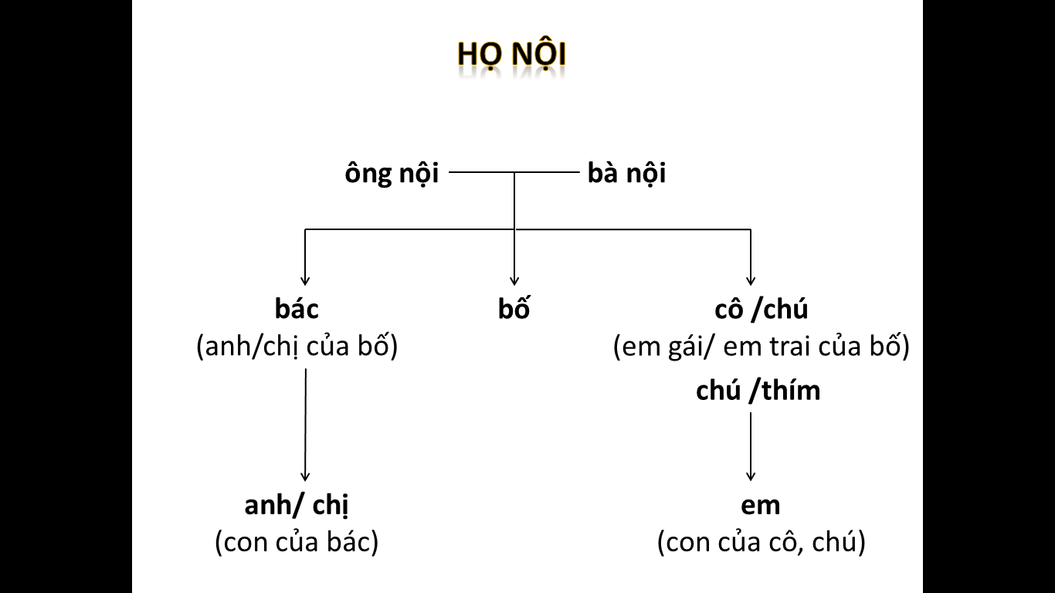
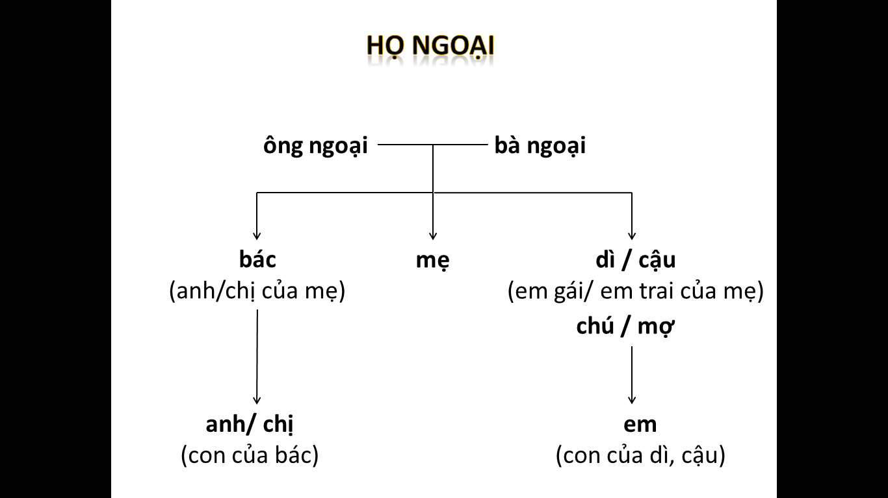
Chúng ta cần quan tâm, yêu thương, giúp đỡ và đoàn kết với những người trong gia đình và họ hàng.

Slide 11
4. Em chọn dấu chấm hay dấu chấm hỏi để điền vào ?
Nam nhờ chị viết thư thăm ông bà vì em mới vào lớp 1, chưa biết viết chữ Viết xong thư, chị hỏi:
- Em có muốn nói thêm gì nữa không
Cậu bé đáp:
- Dạ có Chị viết hộ em vào cuối thư: “Xin lỗi ông bà vì chữ cháu xấu và nhiều lỗi chính tả.”

Slide 12
Bài 4:
Em chọn dấu chấm hay dấu chấm hỏi để điền vào ô trống?
Nam nhờ chị viết thư thăm ông bà vì em vừa mới vào lớp 1, chưa biết viết Viết xong thư, chị hỏi:
- Em còn muốn thêm gì nữa không
Cậu bé đáp:
- Dạ có Chị viết hộ em vào cuối thư: “Xin lỗi ông bà vì chữ cháu xấu và nhiều lỗi chính tả.”
.
?
.

Slide 13

TRÒ CHƠI
AI NHANH AI ĐÚNG

Slide 14
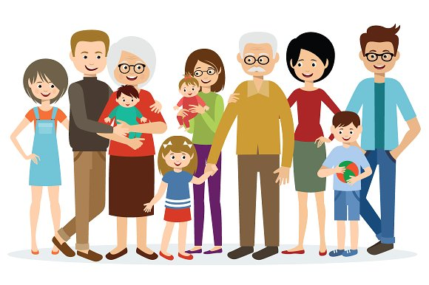

Anh, chị của bố gọi là gì?
Ông nội
Bà nội
HỌ NỘI
bác
bác
Người sinh ra bố gọi là gì?
cô
chú
thím
Em gái của bố gọi là gì?
Em trai của bố gọi là gì?
Vợ của chú gọi là gì?

Slide 15
Anh, chị của mẹ gọi là gì?
Ông ngoại
Bà ngoại
HỌ NGOẠI
bác
bác
Người sinh ra mẹ gọi là gì?
dì
cậu
mợ
Em gái của mẹ
gọi là gì?
Em trai của mẹ gọi là gì?
Vợ của cậu gọi là gì?

Slide 16
Thứ năm ngày 5 tháng 11 năm 2020
Luyện từ và câu
TỪ NGỮ VỀ HỌ HÀNG
DẤU CHẤM, DẤU CHẤM HỎI
Về nhà: Cùng người thân chơi đố vui về cách gọi những người trong gia đình, họ hàng của em.

Slide 17

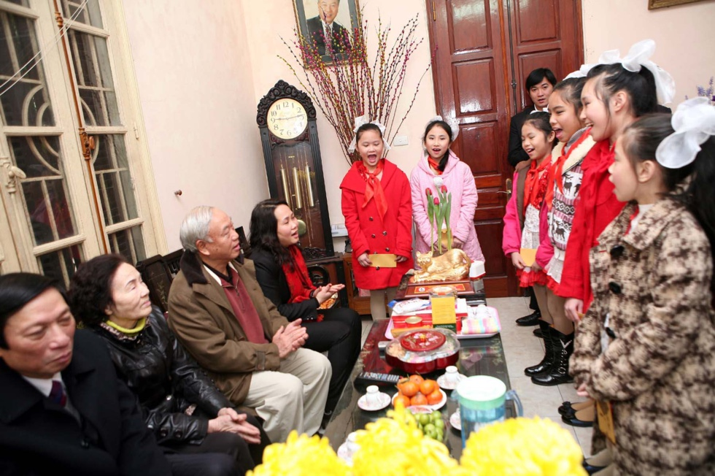
Bé chúc Tết

Slide 18
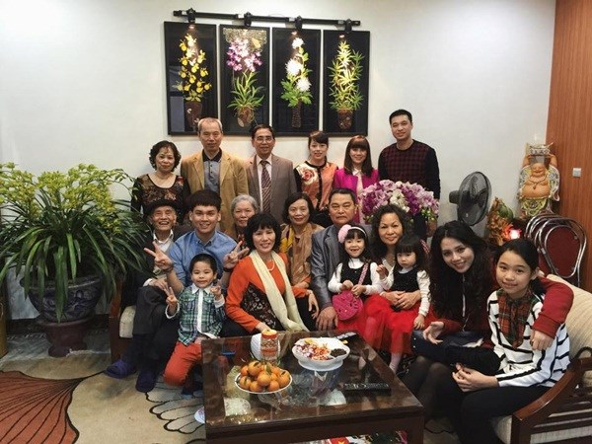

Slide 19




CHÀO TẠM BIỆT
Các em

